Slide 1

ВНЕСЕНИЕ СВЕДЕНИЙ О ЮРИДИЧЕСКОМ ЛИЦЕ В РЕЕСТР ОПЕРАТОРОВ ПО ПРИЕМУ ПЛАТЕЖЕЙ (ОПП)
КОРОБОЧНОЕ РЕШЕНИЕ
ДЛЯ УНИТАРНЫХ ПРЕДПРИЯТИЙ

Slide 2

Цель
Коробочное решение разработано для оптимизации прохождения процедуры получения права на осуществление деятельности по приему платежей физических лиц в рамках Федерального закона от 03.06.2009 № 103-ФЗ* (внесение сведений о юридическом лице в реестр ОПП в соответствии с Указанием Банка России
от 26.09.2024 № 6864-У**)
* Федеральный закон от 03.06.2009 № 103-ФЗ «О деятельности по приему платежей физических лиц, осуществляемой платежными агентами».
** Указание Банка России от 26.09.2024 № 6864-У «О ведении Банком России реестра операторов по приему платежей и об оценке Банком России соответствия лиц, указанных в части 1 статьи 3.2 Федерального закона от 3 июня 2009 года № 103-ФЗ «О деятельности по приему платежей физических лиц, осуществляемой платежными агентами», квалификационным требованиям и требованиям к деловой репутации и лиц, указанных в части 3 статьи 3.3 Федерального закона от 3 июня 2009 года № 103-ФЗ «О деятельности по приему платежей физических лиц, осуществляемой платежными агентами», требованиям, установленным частью 1 статьи 3.3 указанного Федерального закона, или требованию, установленному частью 1.1 статьи 3.3 указанного Федерального закона»

Slide 3
ПОДГОТОВКА ЗАЯВЛЕНИЯ
Заявление
Анкеты должностных лиц
Документы должностных лиц
Направление документов
Полезные ссылки
Скачайте форму заявления и образец заполнения
Заполните заявление в соответствии с образцом
Распечатайте заполненное заявление
Проставьте ФИО, наименование должности лица, осуществляющего функции ЕИО (иного уполномоченного лица) заявителя (управляющей организации)
Подготовьте учредительный документ заявителя в редакции, действующей на дату представления в Банк России заявления о внесении сведений
о юридическом лице в реестр ОПП
– целесообразно руководствоваться при первичном представлении документов
– целесообразно руководствоваться при повторном представлении документов

Slide 4
ПОДГОТОВКА АНКЕТ ДОЛЖНОСТНЫХ ЛИЦ ЗАЯВИТЕЛЯ
Заявление
Анкеты должностных лиц
Документы должностных лиц
Направление документов
Полезные ссылки
Скачайте форму анкеты 1 и образцы заполнения, составленные в отношении:
лица, осуществляющего функции единоличного исполнительного органа (ЕИО);
лица, осуществляющего функции специального должностного лица (СДЛ);
каждого члена коллегиального исполнительного органа (ЧКИО) (если КИО образован в соответствии с учредительным документом заявителя);
каждого члена совета директоров (наблюдательного совета) (ЧСД (НС) (если СД (НС) создан в соответствии с учредительным документом заявителя);
лица, осуществляющего функции единоличного исполнительного органа управляющей организации (ЕИО УО) (для заявителя, заключившего с управляющей организацией договор о передаче полномочий единоличного исполнительного органа оператора по приему платежей управляющей организации)

Slide 5
ПОДГОТОВКА АНКЕТ ДОЛЖНОСТНЫХ ЛИЦ ЗАЯВИТЕЛЯ
Заявление
Анкеты должностных лиц
Документы должностных лиц
Направление документов
Полезные ссылки
Заполните анкеты на каждое физическое лицо в соответствии с образцами
Для заявителя, заключившего с управляющей организацией договор о передаче полномочий единоличного исполнительного органа оператора по приему платежей управляющей организации:
Скачайте форму анкеты управляющей организации и образец заполнения;
Распечатайте заполненные формы всех анкет;
Проставьте ФИО, наименование должности лица, осуществляющего функции ЕИО (иного уполномоченного лица) заявителя (управляющей организации)
К анкете управляющей организации прилагается договор о передаче полномочий единоличного исполнительного органа оператора по приему платежей управляющей организации

Slide 6
ПОДГОТОВКА ДОКУМЕНТОВ ДОЛЖНОСТНЫХ ЛИЦ ЗАЯВИТЕЛЯ, ПРИЛАГАЮЩИХСЯ К АНКЕТЕ 1
Заявление
Анкеты должностных лиц
Документы должностных лиц
Направление документов
Полезные ссылки
Подготовьте следующие документы каждого физического лица:
документ, удостоверяющий личность (все заполненные страницы);
документ, подтверждающий назначение на должность (избрание в состав органа управления) (приказ, распоряжение, протокол (выписка из него);
документы, содержащие сведения о трудовой деятельности, включая сведения о трудовой деятельности по совместительству в течение 5 лет, предшествующих дню представления в Банк России заявления о внесении сведений о юридическом лице в реестр операторов по приему платежей*
* В случае отсутствия в полном объеме основной информации о трудовой деятельности и трудовом стаже, сформированной работодателем в соответствии со статьей 66.1 Трудового кодекса Российской Федерации и представленной в порядке, установленном законодательством Российской Федерации об индивидуальном (персонифицированном) учете в системах обязательного пенсионного страхования и обязательного социального страхования, для хранения в информационных ресурсах Фонда пенсионного и социального страхования Российской Федерации

Slide 7
ПОДГОТОВКА ДОКУМЕНТОВ ДОЛЖНОСТНЫХ ЛИЦ ЗАЯВИТЕЛЯ, ПРИЛАГАЮЩИХСЯ К АНКЕТЕ 1
Заявление
Анкеты должностных лиц
Документы должностных лиц
Направление документов
Полезные ссылки
документ об образовании и о квалификации (представляется в отношении ЕИО, СДЛ, ЧКИО, ЕИО УО);
В случае получения образования и квалификации за пределами Российской Федерации к документу об образовании и о квалификации должна быть приложена выписка о признании в Российской Федерации образования и (или) квалификации, полученных в иностранном государстве, выданная в соответствии с частью 6 статьи 107 Федерального закона
от 29.12.2012 № 273-ФЗ*, либо свидетельство о признании иностранного образования и (или) иностранной квалификации, выданное до дня вступления в силу Федерального закона
от 29.12.2022 № 631-ФЗ**
Указанные выписка или свидетельство заявителем не представляются, если документ об образовании и о квалификации выдан иностранной образовательной организацией, включенной в перечень иностранных образовательных и научных организаций, полученные образование и (или) квалификации, ученые степени и ученые звания в которых признаются в Российской Федерации, утвержденный распоряжением Правительства Российской Федерации от 30.01.2023 № 186-р, либо иностранной образовательной организацией, находящейся на территории иностранного государства, с которым Российской Федерацией заключен в соответствии с частью 1 статьи 107 Федерального закона от 29.12.2012 № 273-ФЗ* международный договор, регулирующий вопросы признания и установления эквивалентности образования и (или) квалификации, полученных в иностранном государстве
* Федеральный закон от 29.12.2012 № 273-ФЗ «Об образовании в Российской Федерации»
** Федеральный закон от 29.12.2022 № 631-ФЗ «О внесении изменений в Федеральный закон «Об образовании в Российской Федерации»

Slide 8
ПОДГОТОВКА ДОКУМЕНТОВ ДОЛЖНОСТНЫХ ЛИЦ ЗАЯВИТЕЛЯ, ПРИЛАГАЮЩИХСЯ К АНКЕТЕ 1
Заявление
Анкеты должностных лиц
Документы должностных лиц
Направление документов
Полезные ссылки
Дополнительно в отношении СДЛ:
документы, подтверждающие соответствие СДЛ квалификационным требованиям, установленным Банком России на основании абзаца тринадцатого пункта 2 статьи 7 Федерального закона от 07.08.2001 № 115-ФЗ* по согласованию с федеральным органом исполнительной власти, осуществляющим функции по противодействию легализации (отмыванию) доходов, полученных преступным путем, финансированию терроризма и финансированию распространения оружия массового уничтожения
* Федеральный закон от 07.08.2001 № 115-ФЗ «О противодействии легализации (отмыванию) доходов, полученных преступным путем, и финансированию терроризма»

Slide 9
ПОДГОТОВКА ДОКУМЕНТОВ ДОЛЖНОСТНЫХ ЛИЦ ЗАЯВИТЕЛЯ, ПРИЛАГАЮЩИХСЯ К АНКЕТЕ 1
Заявление
Анкеты должностных лиц
Документы должностных лиц
Направление документов
Полезные ссылки
Дополнительно в отношении лица, являющегося иностранным гражданином или лицом без гражданства, постоянно проживающим на территории иностранного государства:
документ, подтверждающий наличие у лица права на осуществление трудовой деятельности на территории Российской Федерации;
документы о наличии (отсутствии) у лица неснятой или непогашенной судимости за совершение умышленного преступления, выданные уполномоченным органом иностранного государства (в отношении ЕИО, ЕИО УО, ЧКИО, ЧСД (НС);
документы о наличии (отсутствии) у лица неснятой или непогашенной судимости за преступление в сфере экономики или преступление против государственной власти, выданные уполномоченным органом иностранного государства (в отношении СДЛ);
документы о наличии (отсутствии) у лица дисквалификации, выданные уполномоченным органом иностранного государства

Slide 10
ПОДГОТОВКА АНКЕТ ДОЛЖНОСТНЫХ ЛИЦ ЗАЯВИТЕЛЯ
Заявление
Анкеты должностных лиц
Документы должностных лиц
Направление документов
Полезные ссылки
Скачайте форму анкеты 2 и образцы заполнения, составленные в отношении:
каждого заместителя единоличного исполнительного органа (зам. ЕИО);
главного бухгалтера (ГБ)
Заполните анкеты на каждое физическое лицо в соответствии с образцами
Распечатайте заполненные формы всех анкет
Проставьте ФИО, наименование должности лица, осуществляющего функции ЕИО (иного уполномоченного лица) заявителя (управляющей организации)

Slide 11
ПОДГОТОВКА ДОКУМЕНТОВ ДОЛЖНОСТНЫХ ЛИЦ ЗАЯВИТЕЛЯ, ПРИЛАГАЮЩИХСЯ К АНКЕТЕ 2
Заявление
Анкеты должностных лиц
Документы должностных лиц
Направление документов
Полезные ссылки
Подготовьте следующие документы каждого физического лица:
документ, удостоверяющий личность (все заполненные страницы);
документ, подтверждающий назначение на должность (приказ)
В случае заключения договора об оказании услуг по ведению бухгалтерского учета прилагается копия такого договора
В случае отсутствия в заявителе лица, осуществляющего функции зам. ЕИО заявителя, прилагается составленный в произвольной форме документ, содержащий сведения об отсутствии зам. ЕИО заявителя

Slide 12
НАПРАВЛЕНИЕ ДОКУМЕНТОВ
Заявление
Анкеты должностных лиц
Документы должностных лиц
Направление документов
Полезные ссылки
Документы должны быть представлены в Банк России в виде электронных документов и (или) электронных копий документов, полученных в результате преобразования документов на бумажном носителе в электронный образ с сохранением всех реквизитов*
Документы, составленные на иностранном языке, должны быть легализованы, если иное не предусмотрено международными договорами, и представлены в Банк России с приложением их перевода на русский язык. Верность перевода и (или) подлинность подписи переводчика должны быть засвидетельствованы в соответствии с пунктами 5 и 6 части первой статьи 35, пунктами 6 и 7 части первой статьи 38, статьями 46, 80 и 81 Основ законодательства Российской Федерации о нотариате от 11.02.1993 № 4462-I**
Проверьте комплектность по перечню документов для внесения сведений о юридическом лице в реестр ОПП
* В соответствии с требованиями подпункта 1.7.2 пункта 1.7 Указания Банка России от 26.09.2024 № 6864-У
** В соответствии с требованиями пункта 1.8 Указания Банка России от 26.09.2024 № 6864-У

Slide 13
НАПРАВЛЕНИЕ ДОКУМЕНТОВ
Заявление
Анкеты должностных лиц
Документы должностных лиц
Направление документов
Полезные ссылки
Зарегистрируйтесь в личном кабинете участника информационного обмена на сайте Банка России
Откройте и заполните экранную форму «4010 Соискатели»
Прикрепите документы к заполненной экранной форме
Отправьте документы в Банк России
Решение о внесении сведений о юридическом лице в реестр ОПП принимается Банком России в срок, не превышающий 30 рабочих дней со дня получения заявления и прилагающихся к нему документов

Slide 14

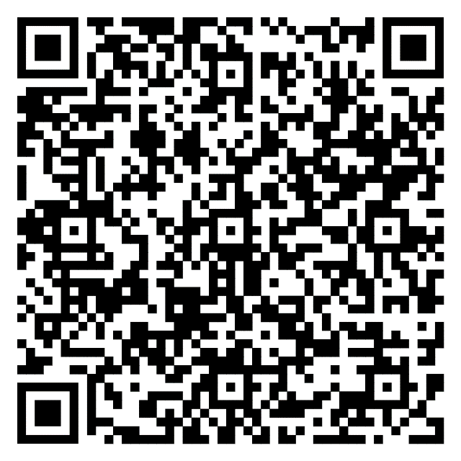
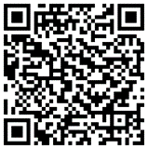
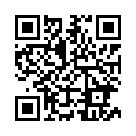
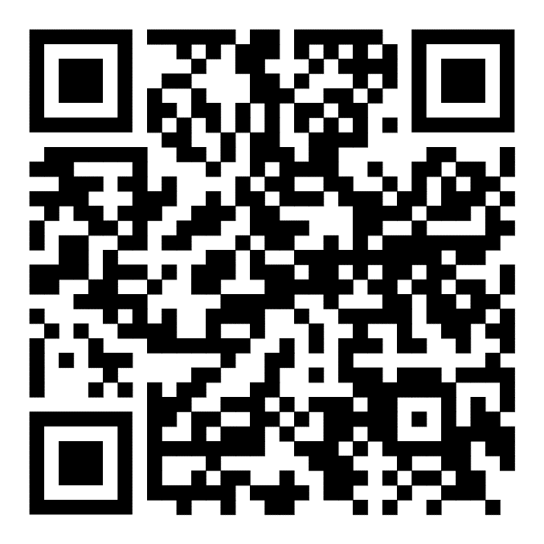
Полезные ссылки
Личный кабинет участника информационного обмена
для подачи в Банк России комплекта документов
Навигатор по процедуре допуска
Решения Банка России
в отношении участников финансового рынка
Реестры Банка России

